Slide 1
Hur mår man efter en allvarlig skada? – kartläggning av trafikskadade som fått medicinsk invaliditet

Slide 2
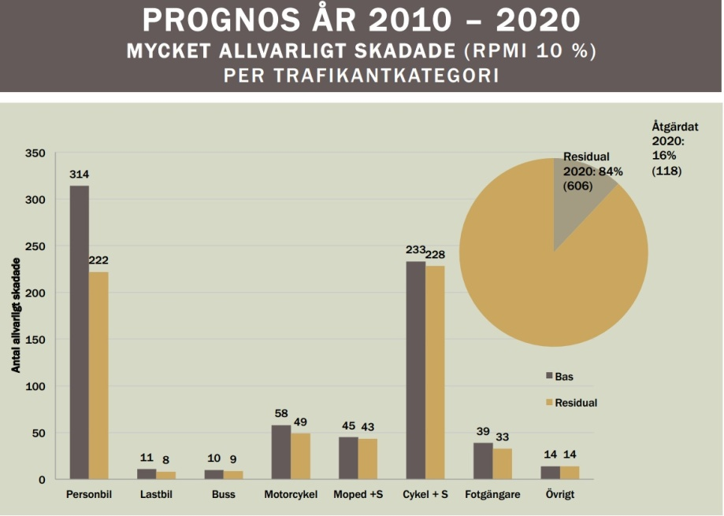
Nationella definitionen på allvarlig skada
Allvarlig skada Mycket allvarlig skada
>1% inv | AIS-nivå
Kroppsdel | 1 | 2 | 3 | 4 | 5
Huvud | 8,0 | 15 | 50 | 80 | 100
Nacke | 16,7 | 61 | 80 | 100 | 100
Ansikte | 5,8 | 28 | 80 | 80 | na
Arm | 17,4 | 35 | 85 | 100 | na
Ben | 17,6 | 49 | 60 | 60 | 100
Bröst | 2,6 | 4 | 4 | 30 | 30
Bröstrygg | 4,9 | 45 | 90 | 100 | 100
Buk | 0 | 2,4 | 10 | 20 | 20
Ländrygg | 5,7 | 55 | 70 | 100 | 100
Övrigt | 1,7 | 20 | 50 | 50 | 100
 | 0-7,99 | Låg risk för allvarlig skada
 | 8-49,9 | Hög risk för allvarlig skada
 | 50-100 | Mycket hör risk för allvarlig skada
>10% inv | AIS-nivå
Kroppsdel | 1 | 2 | 3 | 4 | 5
Huvud | 2,5 | 8 | 35 | 75 | 100
Nacke | 2,5 | 10 | 30 | 100 | 100
Ansikte | 0,4 | 6 | 60 | 60 | na
Arm | 0,3 | 3 | 15 | 100 | na
Ben | 0 | 3 | 10 | 40 | 100
Bröst | 0 | 0 | 0 | 15 | 15
Bröstrygg | 0 | 7 | 20 | 100 | 100
Buk | 0 | 0 | 4,5 | 5 | 5
Ländrygg | 0,1 | 6 | 6 | 100 | 100
Övrigt | 0 | 0 | 50 | 50 | 100
 | 0-4,99 | Låg risk för mycket allvarlig skada
 | 5-100 | Hög risk för mycket allvarlig skada
2

Slide 3
Medicinsk invaliditet – definition
Fysisk och/eller psykisk funktionsnedsättning
oberoende av orsak
utan hänsyn till den skadades yrke, fritidsintressen eller andra speciella förhållanden

Slide 4
Enkätstudie för att fastställa den egenuppskattade hälsan – Hur mår en trafikskadad som fått medicinsk invaliditet?
Trafikanter som skadats under 2001-2013 och som fått medicinsk invaliditet (n=7180)
Exkluderade
Individer med skalltrauma >30% invaliditet
Individer som avlidit
Individer under 17 år
Totalt svarade 2073 personer på enkäten
2026 med i studien
6 till 18 år efter olycksåret (medel13 år)
Notes:
Enkäten bestod av 18 frågor
Svarsfrekvens 28% (kvinnor 32,4% och män 23,4%) medelålder 44 på svarade jämfört med 54 på totalen

Slide 5
Beskrivning av studiepopulationen
61% kvinnor respektive 39% män
Medelålder vid olyckan 44 år
Tid efter olycka 13 år
Ålder vid olyckan | Andel
10-19 | 5%
20-29 | 16%
30-39 | 18%
40-49 | 23%
50-59 | 23%
60-69 | 12%
70-89 | 3%
Totalt
Trafikant | Andel | Antal
Bil | 81% | 1636
Cykel-motorfordon | 5% | 104
Cykel-singel | 10% | 198
Fotgängare-motorfordon | 1% | 24
MC/moped | 3% | 64
Totalt |  | 2026
Notes:
Utskick till 53% kvinnor och 47% män svarsfrekvensen högre bland kvinnor 32% jämfört med 23%

Slide 6
Totalt har 85% fortfarande besvär efter personskada som bedömts ha en medicinsk invaliditet

Slide 7
Påverkade kroppsdelar uppdelat per trafikanttyp

Slide 8
Cyklist
Personskada som givit medicinsk invaliditet
Bilist
Notes:
Av de som svarat och som har fortfarande besvär – vilken kroppsdel har de fått invaliditet på ? N=2025 och antal 2290 skador som lett till invaliditet dvs summan % blir över 100%

Slide 9
Uppdelat på kroppsdel bland de som fortfarande har problem

Slide 10
Allmänna hälsotillståndet

Slide 11
Hur mår de nu jämfört med innan olyckan?
79% mår sämre
Notes:
Ju större besvär ju högre medelvärde av medicinsk invaliditet

Slide 12
Förändring av fysisk aktivitet efter trafikolycka – 62% var innan olyckan mycket aktiva jämfört med 34% efter olyckan
Notes:
62% var innan olyckan mycket aktiva jämfört med 34% efter olyckan

Slide 13
Förändring av fysisk aktivitet efter trafikolycka uppdelat på ålder Före Efter

